Slide 1
イメージ
・2パターンの画像作成
⇒同じデザインで、1つだけメニューが異なるだけ
・全体の雰囲気：陽気、ファミリー感
詳細は次スライド参考
パターンA
パターンB
①
②
③
①
②
アイコン
施術の予約
アイコン
来店ポイント
アイコン
インスタグラム
アイコン
施術の予約
アイコン
来店ポイント
アイコン
インスタグラム
④
➄
⑥
④
➄
⑥
美容鍼灸で
お肌を内側から活性化
しわ・たるみ・ほうれい線など
が気になる方
EMSトレーニング
高周波の電気刺激で
腰痛改善、
ウエストのダイエット
EMSトレーニング
高周波の電気刺激で
腰痛改善、
ウエストのダイエット
足裏マッサージ
しこりを消滅させ、
臓器・器官・部位の改善
アイコン
口コミ募集
アイコン
ご意見箱

Slide 2
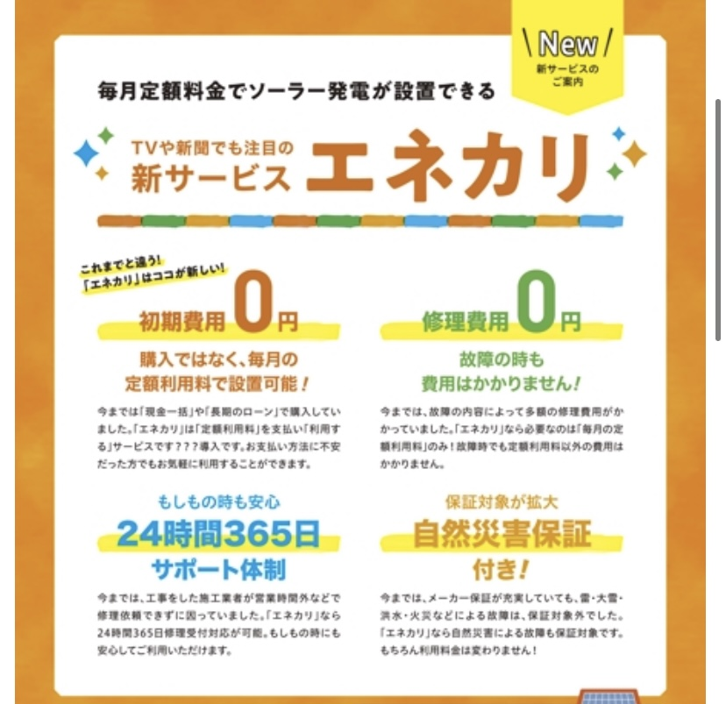
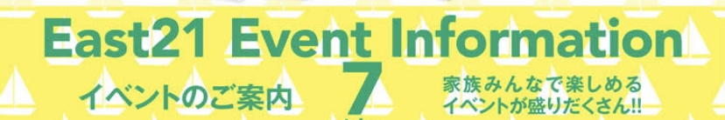
イメージ
①～③、⑥：Aデザイン参考
④、➄：Bデザイン参考
Aデザイン
もし画像素材必要であれば、こちらより
https://46.gigafile.nu/0613-95169dab00d60a1cc84a915acf680360
①
②
③
アイコン
施術の予約
アイコン
来店ポイント
アイコン
インスタグラム
Bデザイン
④
➄
⑥
美容鍼灸で
お肌を内側から活性化
しわ・たるみ・ほうれい線など
が気になる方
EMSトレーニング
高周波の電気刺激で
腰痛改善、
ウエストのダイエット
アイコン
口コミ募集

